Slide 1
LED 패턴 퀴즈 게임
2013136144 박동준

Slide 2
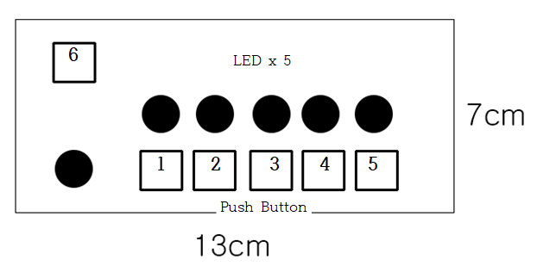
LED 패턴 퀴즈 게임
상태표시
LAMP
Push button 6개, RGB Led 6개

Slide 3
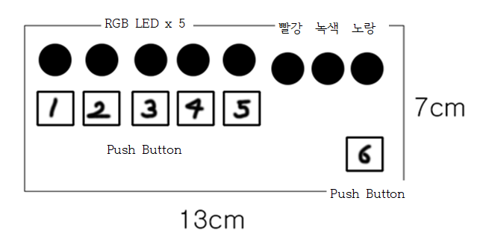
변경점
상태표시 LAMP
LED, 버튼 배치 변경 / RGB LED 1개 단색 LED 대체
클리어시 LED색상 변경

Slide 4
작동 소개
RGB LED가 입력된 패턴에 맞게 불빛이 재생되면,
그 밑에 대응되는 푸쉬 버튼을 이용해 패턴을 따라함.

Slide 5
작동 소개
같은 버튼을 한번 누르면 빨간색
두번 누르면 초록색
세번 누르면 파란색
다시 누르면 빨간색 ( 반복 )

Slide 6
작동 소개
맞추지 못하면 빨강색으로 점등.

Slide 7
작동 소개
패턴을 모두 맞추면 전체 LED가 초록색으로 점등함.

Slide 8
작동 소개
모든 게임의 패턴을 맞추면 파란색 LED로 점등함.

Slide 9
작동 소개
상태 LAMP에 빨간색이 들어오면, 입력 불가 상태

Slide 10
작동 소개
상태 LAMP에 초록색이 들어오면, 게임 플레이 상태

Slide 11
작동 소개
상태 LAMP에 노란색이 들어오면, 패턴 입력 상태
(6번 푸쉬 버튼을 이용해 [게임<->패턴입력] 모드 전환가능)

Slide 12
시연 영상
https://www.youtube.com/watch?v=IK6BUFjhsJg&feature=youtu.be

Slide 13
감사합니다

